Slide 1
Объекты культурного наследия, связанные с Великой Отечественной войной, на территории Мурманской области: особенности сохранения, изучения и популяризации

Slide 2
Историко-культурное наследие – совокупность материальных объектов, ценность которых осознаётся обществом.
Памятник истории и культуры – единица наследия, устойчивая во времени и пространстве
Объект культурного наследия – единица наследия (памятник, ансамбль или достопримечательное место), которая на основании решения органов власти подлежит государственной охране

Slide 3
Комитет по культуре и искусству
Мурманской области
Отдел по изучению и популяризации
историко-культурного наследия Мурманской области
ГОАУК «Мурманский областной краеведческий музей»

Slide 4
ФЗ «Об объектах культурного наследия (памятниках истории и культуры) народов Российской Федерации»
Законом Мурманской области «Об объектах культурного наследия (памятниках истории и культуры) в Мурманской области»

Slide 5
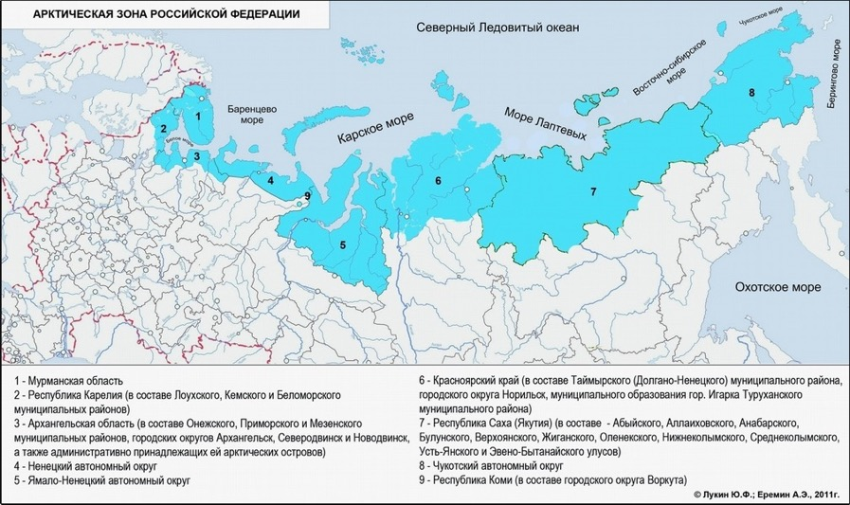

Slide 6
Объекты культурного наследия, имеющие отношение к Великой Отечественной войне – 51:
федерального значения – 1
регионального значения – 47
выявленные - 3

Slide 7
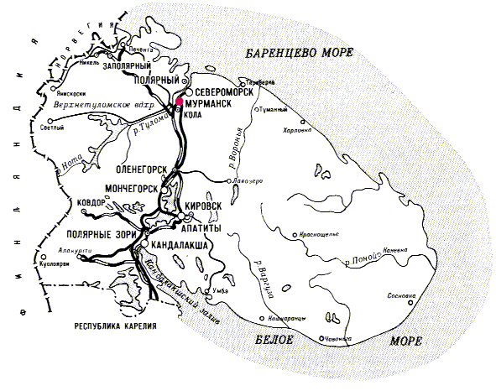

Slide 8
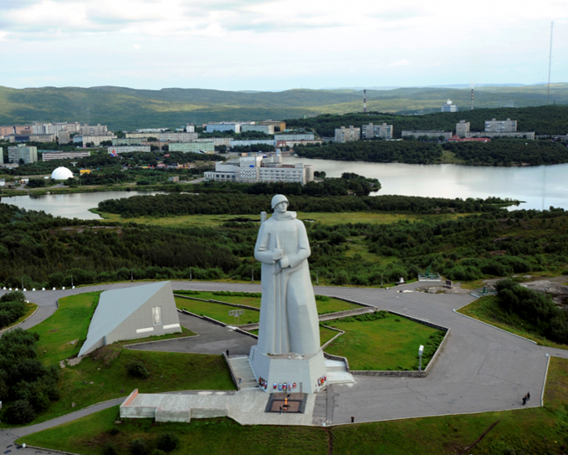
Памятник Защитникам Советского Заполярья
(г. Мурманск)

Slide 9
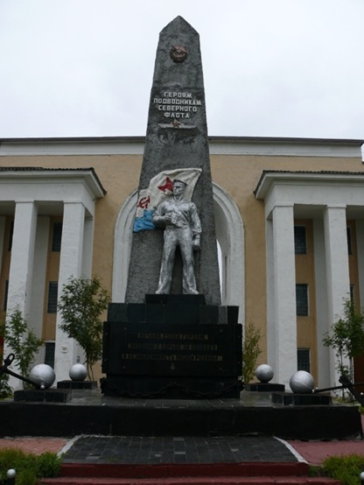
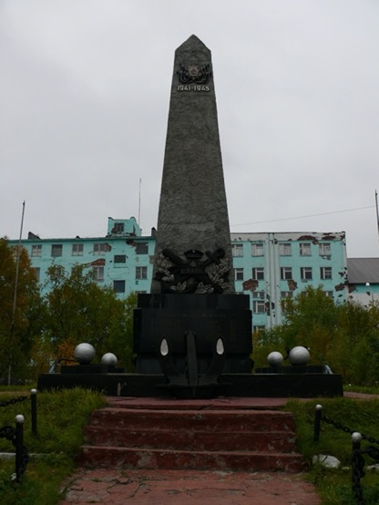
Памятник героям-подводникам Северного флота, павшим в борьбе с немецкими захватчиками (г. Полярный)

Slide 10
Мемориал защитникам
полуостровов Рыбачий и Средний
(Печенгский район, полуостров Рыбачий)

Slide 11
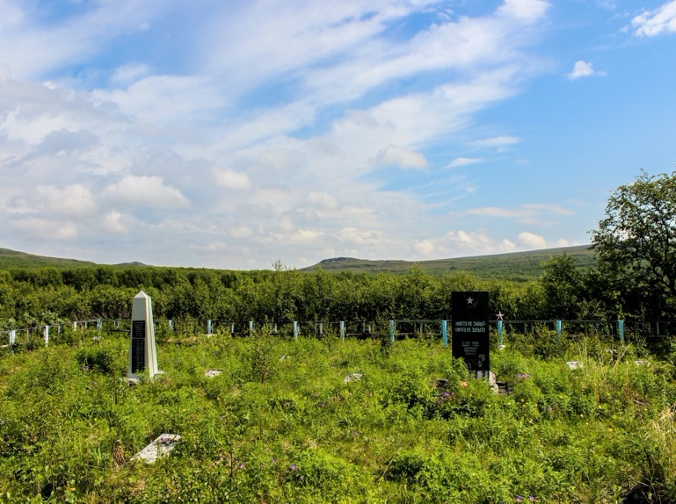
Воинские захоронения погибших в 1941–1944 гг. (31 могила)
Печенгский р-н, п-ов Рыбачий, губа Эйна

Slide 12
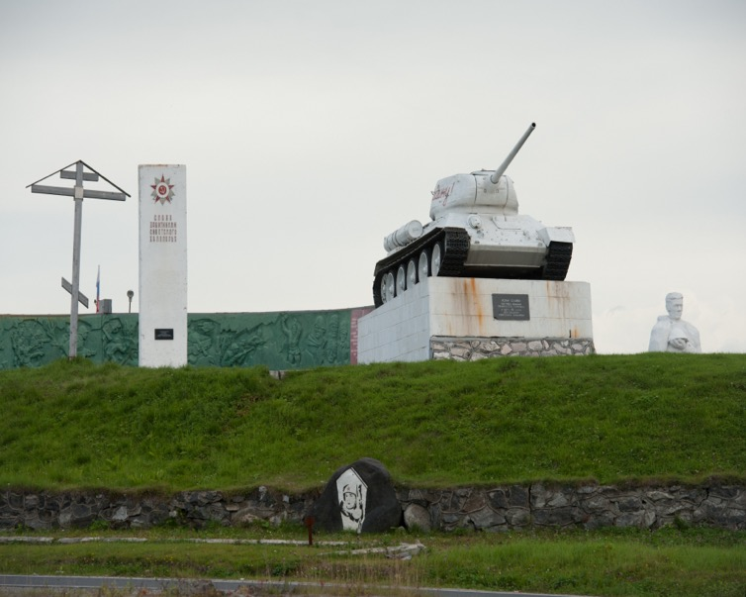

Slide 13
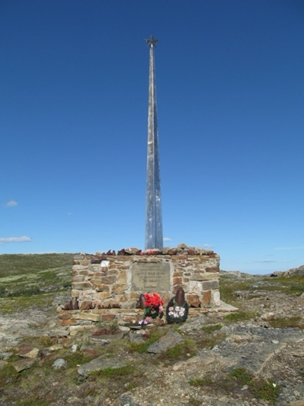
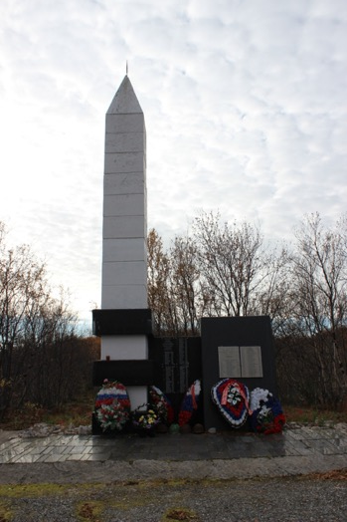
Обелиск на месте боя
6-й героической комсомольской батареи
(Кольский район,
64-й км дороги Мурманск – Печенга)
Рубеж обороны советских войск
в 1941–1944 гг. на высоте 314,9
(Кольский район, 86-й км дороги
Мурманск – Печенга)

Slide 14
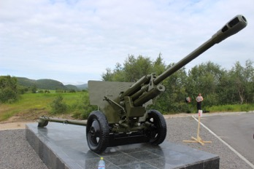
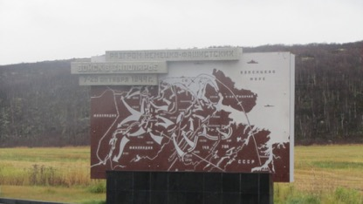
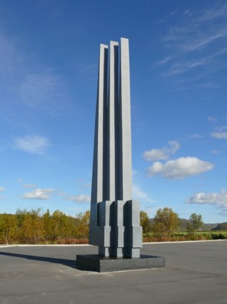
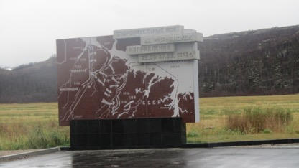
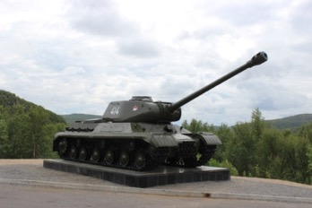
Мемориальный комплекс «Долина Славы»

Slide 15
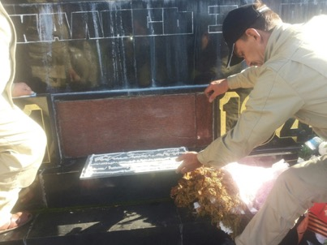
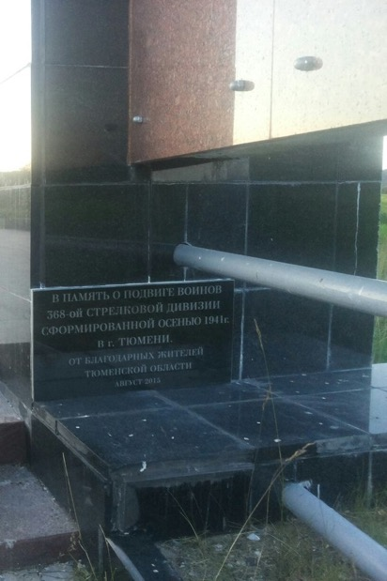
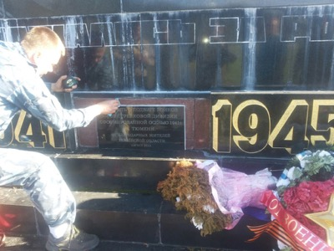

Slide 16
Спасибо за внимание!

